Slide 1
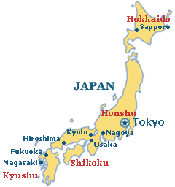
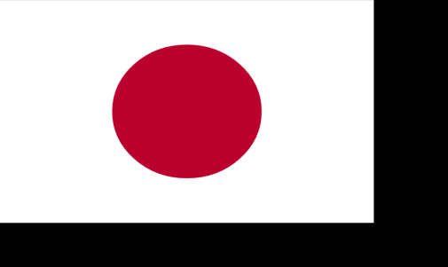
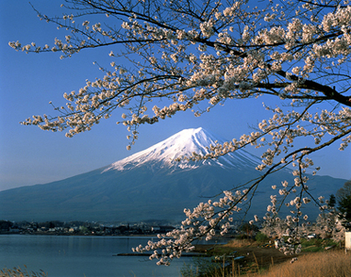
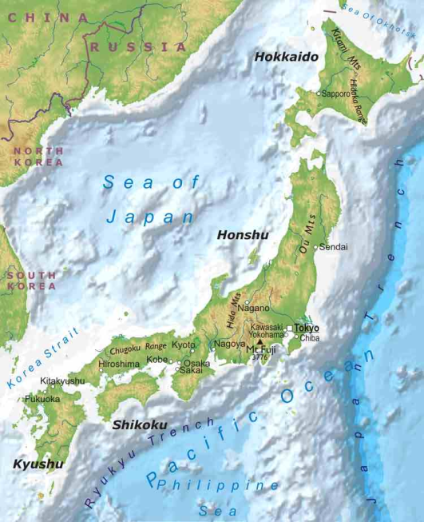
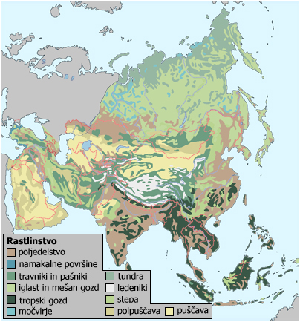
JAPONSKA

Slide 2
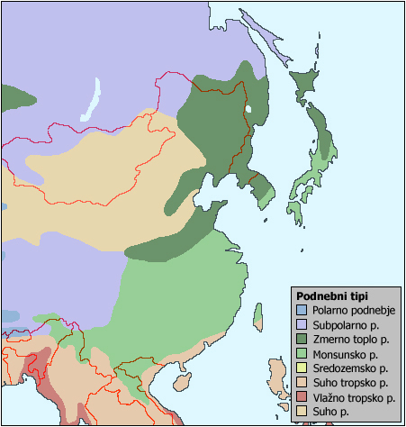
podnebje

Slide 3
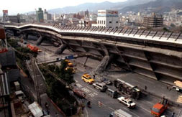
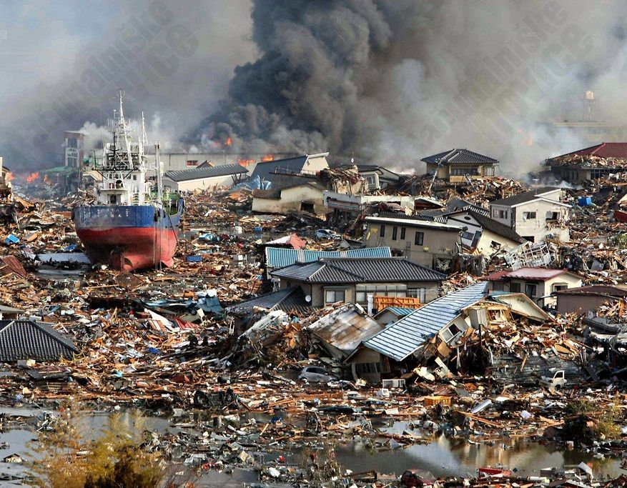
Potresna preteklost nam kaže, da so Japonsko otočje in otočja severovzhodnega Tihega oceana eno od potresno najbolj nevarnih območij na Zemlji. V pasu, ki se vleče od Tokia proti vzhodni obali Honšuja in Hokaida ter naprej proti Kurilskim otokom in Kamčatki, nastajajo predvsem plitvi in srednje globoki potresi. Globina žarišč tu ne presega 200 km, medtem ko so proti zahodu, pod Japonskim in Ohotskim morjem, žarišča globlja in segajo tudi 600 km globoko. Podrivanje Tihomorske plošče pod Evrazijsko in druge manjše plošče vpliva na nastanek potresov na Sahalinu, Kurilskih otokih, Aleutih, Filipinih itd. Območje Aljaske pa že leži na Severnoameriški plošči. V tem predelu se Tihomorska plošča podriva pod Severnoameriško, med njima pa poteka Aleutski jarek.

Slide 4
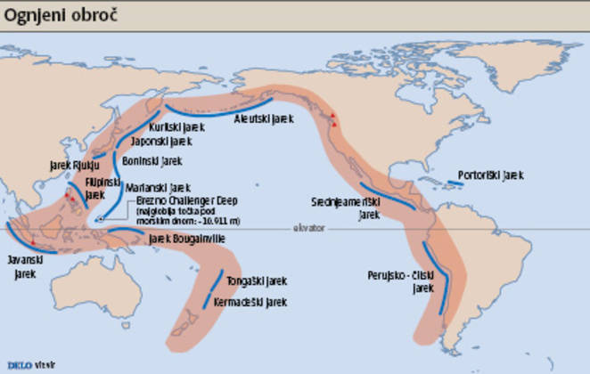

Slide 5

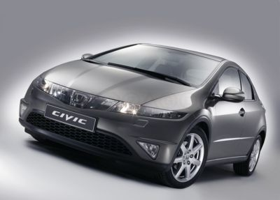
Japonski gospodarski čudež
Japonska danes v svetu velja za pravi gospodarski čudež, ki se je zgodil zaradi zgodovinskih in družbenih okoliščin v 50. letih 20. stoletja. Res, da so Japonci bili veliki poraženci druge svetovne vojne, ampak so prav zaradi povojne ameriške pomoči postali gospodarska velesila. Do tega pa jih je pripeljala tudi njihova lastna gospodarska miselnost. Prvi so namreč spoznali, da je treba vlagati v razvoj najmodernejše tehnologije in v izobraževanje. Japonska danes v svetu predstavlja sebe z najmodernejšo kvalificirano delovno silo in najpomembnejše inovacijsko središče. Vzrok vsega tega pa je možno iskati v njihovi kulturni tradiciji, za katero je značilna izredna marljivost, discipliniranost in lojalnost, kar ljudje še danes spoštujejo in prav vsak turist to tudi občuti.

Slide 6
JAPONSKI VLAK, KI PO MAGNETNEM POLJU DRVI S 500 KM NA URO
Japonsko železniško podjetje JR Central Railway (goo.gl/mfEIJ) je predstavilo načrte novega superhitrega vlaka, ki se bo gibal po posebnem magnetnem polju. Ta bo s pomočjo tako imenovanega magnetnega lebdenja lahko dosegel hitrost tudi do 500 kilometrov na uro. Magnetno lebdenje je tehnologija, pri kateri objekt dobesedno lebdi nekaj centimetrov nad površino. Japonski znanstveniki verjamejo, da bi lahko s pomočjo omenjene tehnologije znatno zmanjšali čas potovanja med japonskimi mesti. Takšen vlak bi lahko s pomočjo 16 vagonov v manj kot pol ure na razdalji 200 km prepeljal VEČ tisoč potnikov. Tehnologija magnetnega lebdenja prav tako občutno zmanjšuje hrup, potnikom omogoča bistveno udobnejšo vožnjo, prevozniku pa občutno zmanjša stroške vzdrževanja.
Vlak, ki bo slišal na ime Series Lo, bo na svojo prvo uradno vožnjo med Tokiom in Nagojo zapeljal šele leta 2027. Strokovnjaki ocenjujejo, da bi lahko do leta 2045., na japonskem s takimi vlaki opremili prav vse medkrajevne linije

Slide 7
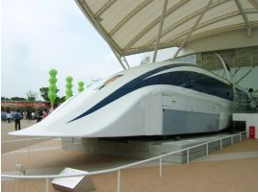

Slide 8
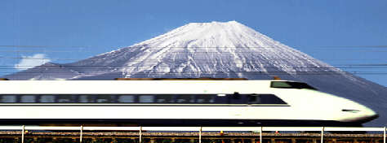
SHINKANSEN sicer dobesedno pomeni "nova glavna proga", vendar se uporablja tudi kot izraz za vlake same. Ti japonski hitri vlaki imajo dolgo in uspešno zgodovino delovanja. To jim je pomagala predvsem linearna topografija Japonske in pa zelo gosta naseljenost. Tako se je izkazalo, da je bolje razvijati železnice kot pa cestni promet. Že v petdesetih letih so japonske železnice začele raziskovati možnosti o posebno hitrem vlaku, ki bi povezoval mesta po Japonski. Sprva je bila na vrsti proga med Tokiom in Osako, dvema največjima okrožjema na Japonskem.

Slide 9
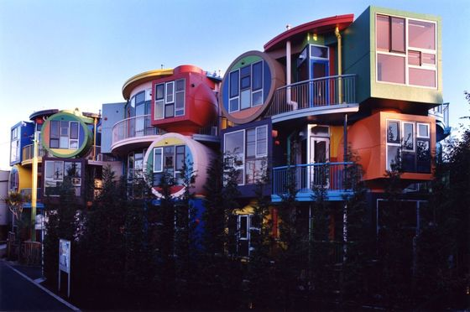
BIVANJE na JAPONSKEM
 | Japonska stanovanja so sodobna, a skromna. Primanjkuje ustreznega prostora za naselitev in je prenaseljena država. Cena stavbnih zemljišč je na Japonskem najdražja na svetu. Vsak delček zemljišča je smotrno izrabljen. Gradnja stolpnic je najnaprednejša na svetu, znanost pa zagotavlja tudi vrhunsko protipotresno gradnjo.

Slide 10
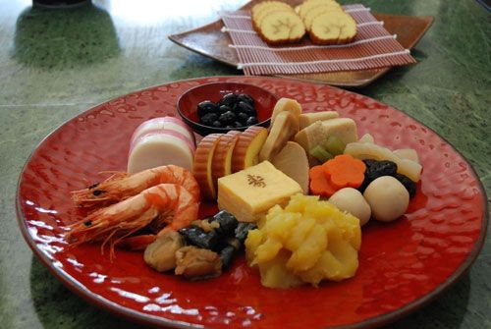
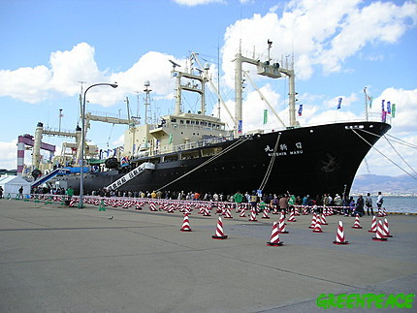
 | Japonska je gorata in vulkanska dežela in primanjkuje ravnega sveta za kmetovanje. Četrtino hrane mora uvažati, primanjkljaje pa delno nadomesti s hrano iz morja. Japonska ima največjo svetovno ribiško floto in je leta 1999 nalovila 15% svetovnega ribiškega ulova.

Slide 11
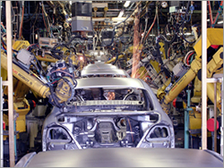

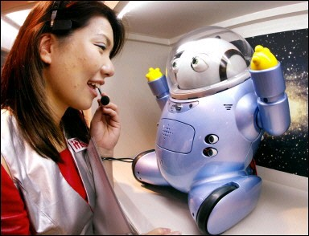
Japonska ima obilo vodne energije, visokokvalificirano delovno silo ter sodobni promet: najhitrejše železnice na svetu, sodobne ceste, visokorazvit letalski promet in močno trgovsko mornariško floto. Narašča tudi domače povpraševanje; Japonci pokupijo veliko izdelkov doma.
Industrija je visoko razvita in specializirana v elektroniko, avtomobilsko, strojno, papirno in kemično industrijo, optiko in finomehaniko ter elektrotehniko. Visoko razviti pa so tudi ladjedelništvo, gradbeništvo ter barvna in črna metalurgija.
Delovna sila na Japonskem je visoko kvalificirana. Pomanjkanje nekvalificirane delovne sile za opravljanje težkih in umazanih del so nadomestili roboti.
Japonska 20% blaga več izvaža kot uvaža; tako zaslužene devize pa porabi za uvoz surovin, katerih ji primanjkuje (skromne zaloge rud in nafte). Imenujejo jo "Velika tovarna z malo surovinami".

